Slide 1
Vigor2960/300B/3900 防火牆過濾器設定觀念
UBLink.org

Slide 2
物件
單一物件
群組

Slide 3
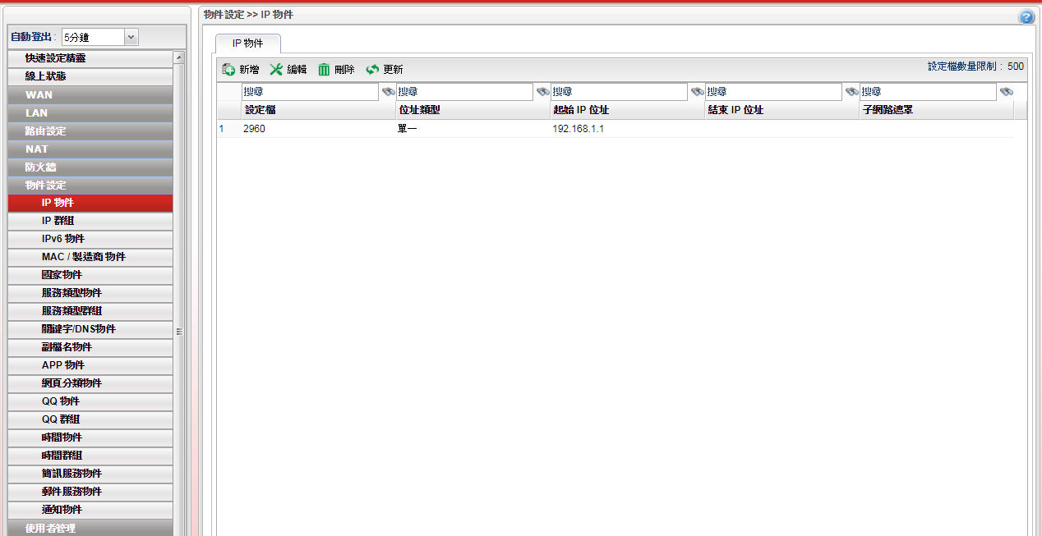
物件設定

Slide 4
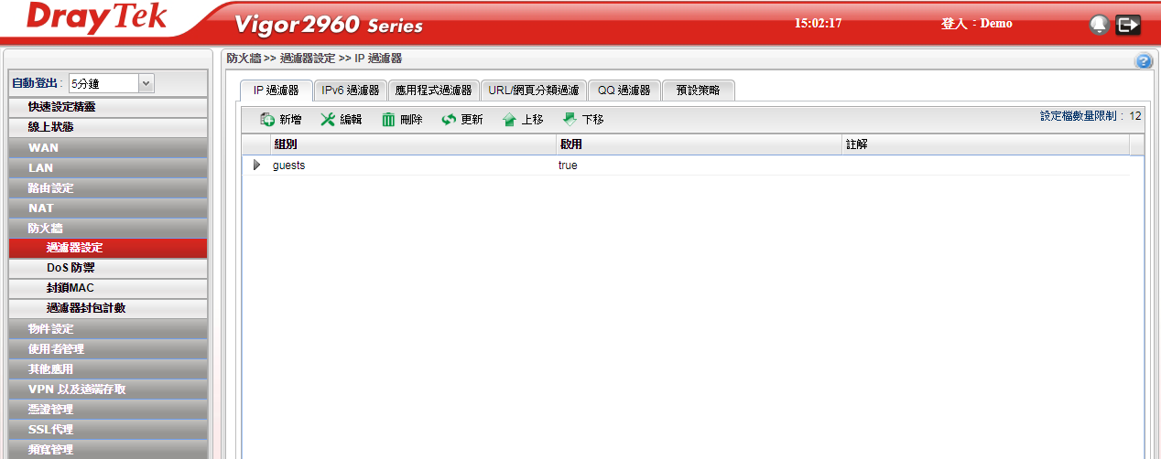
過濾器

Slide 5
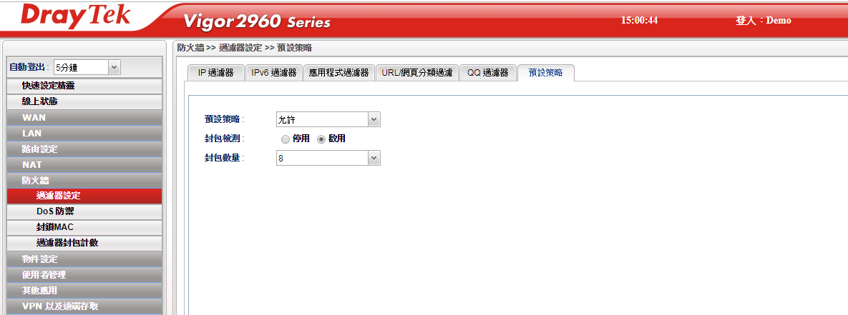
預設策略

Slide 6
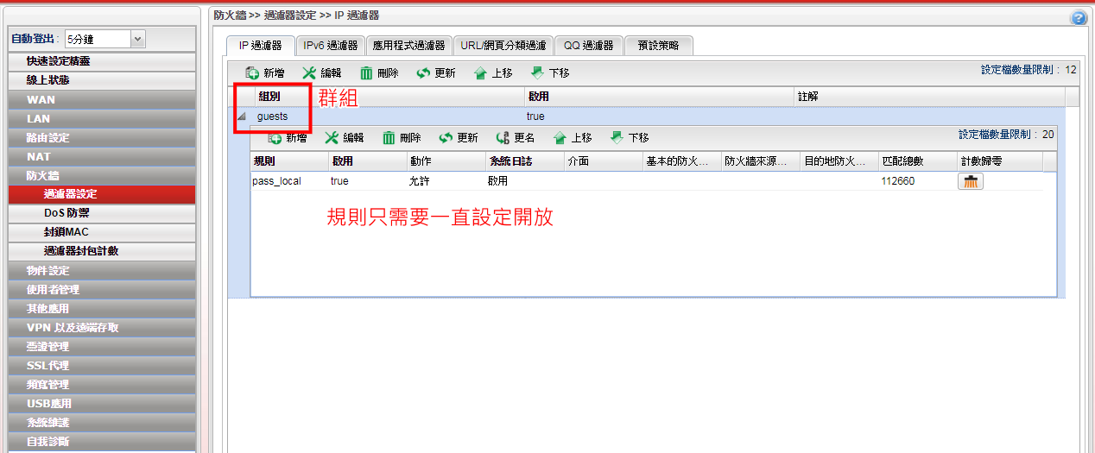
先關後開 預設規則改阻擋 先建群組，群組下建規則

Slide 7
先開後關
只要設定擋的部份就可以了
就想一想，是擋的多，還是通過的多，再決定是先關後開，還是先開後關

Slide 8
The END
感謝您 !!
如果您有任何的問題
單項產品詳細簡報請洽詢各區服務處
請洽
台中:裕笠科技股份有限公司
電話:04-2260-5121
傳真:04-2260-5770
help@ublink.org
台北:遠豐科技股份有限公司
電話:02-2932-1422
傳真:02-2932-1427
help@farich.com.tw
高雄:鉅創科技股份有限公司
電話:07-359-1912
傳真:07-359-1913
kshelp@ublink.org

Slide 9
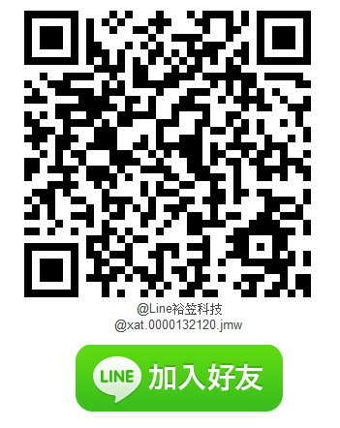
@LINE

